Slide 1
MĨ THUẬT 1
NĂM HỌC: 2023-2024

Slide 3
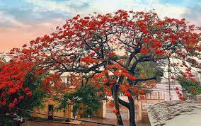
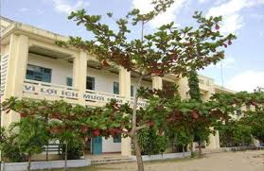
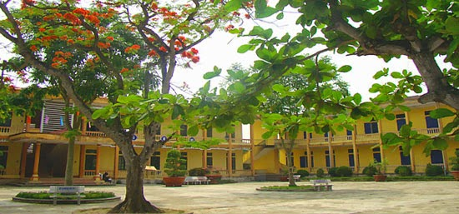
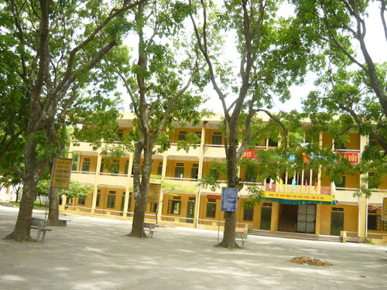
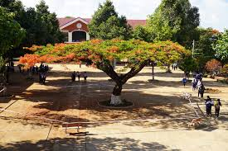
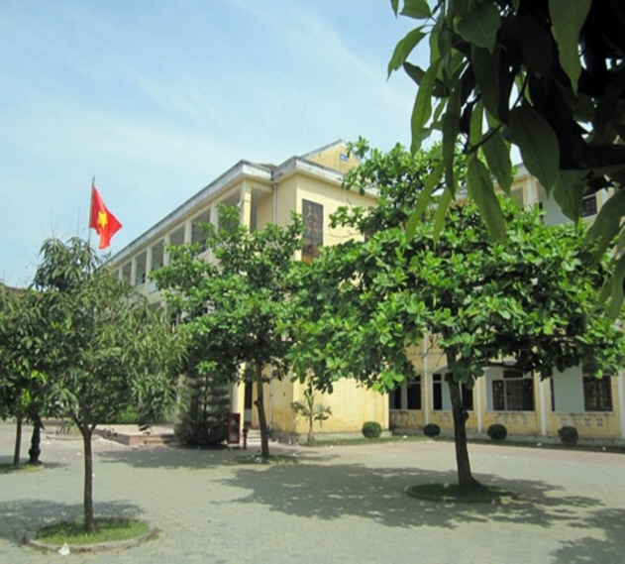
CHỦ ĐỀ: NHÀ TRƯỜNG BÀI: CÂY TRONG SÂN TRƯỜNG ( TIẾT 2)
Nhắc lại kiến thức cũ:

Slide 4
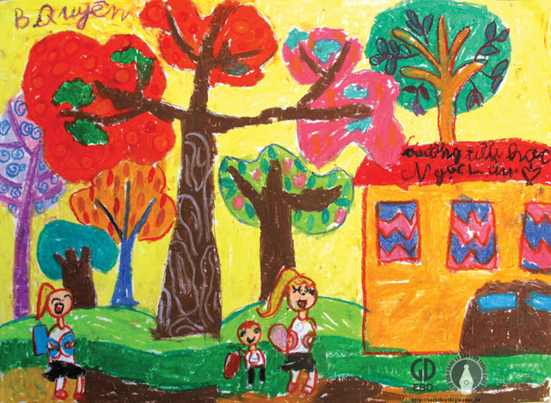
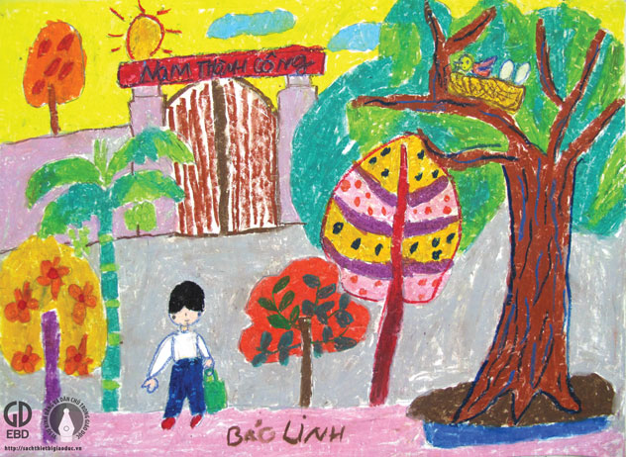
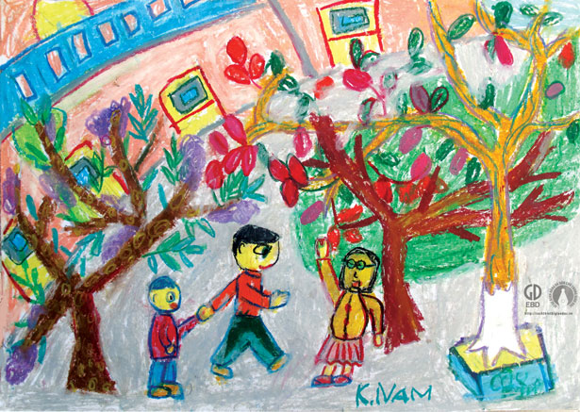
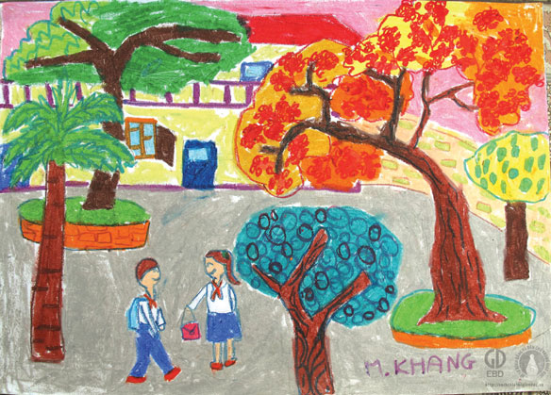
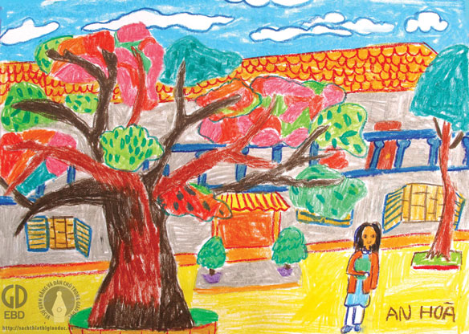
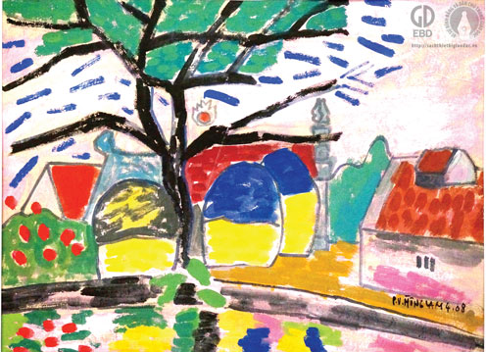
1. Bảo Quyên
2. Bảo Linh
3. Khánh Nam
4. Minh Khang
5. An Hòa
6. Phạm Viết Hồng Lam

Slide 5
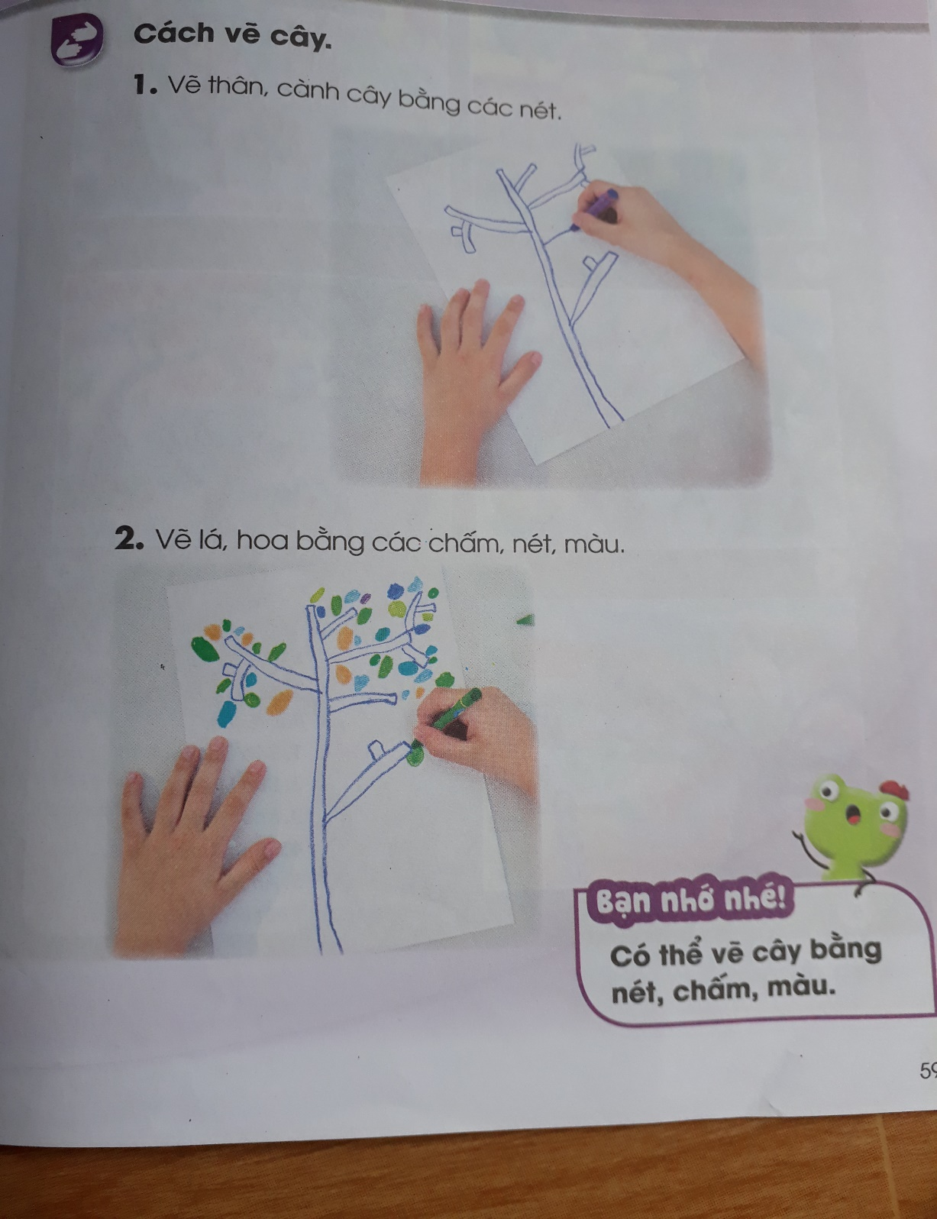
Nhắc lại kiến thức cũ:
Bước 1: Vẽ thân, cành cây bằng các nét.
Bước 2: Vẽ lá, hoa bằng các chấm nét, màu
Bước 3: Vẽ thêm trường học, sân trường, …

Slide 7
THỰC HÀNH

Slide 8
PHÂN
T
Í
CH
ĐÁNH
G
I
Á
4. Trưng bày sản phẩm và chia sẽ
Nêu cảm nhận của em về:
Em vẽ cây gì? Em vẽ màu như thế nào cho vẽ của mình?
Em thích bài vẽ nào? Vì sao?
TRÌNH BÀY SẢN PHẨM

Slide 9
V
Ậ
N
D
Ụ
N
G
P
H
Á
T
T
R
I
Ể
N

Slide 11
Buổi học đến đây là kết thúc.
Chúc thầy cô và các em sức khoẻ.
Buổi học đến đây là kết thúc.
Chúc các con thật nhiều sức khoẻ.

